Slide 1




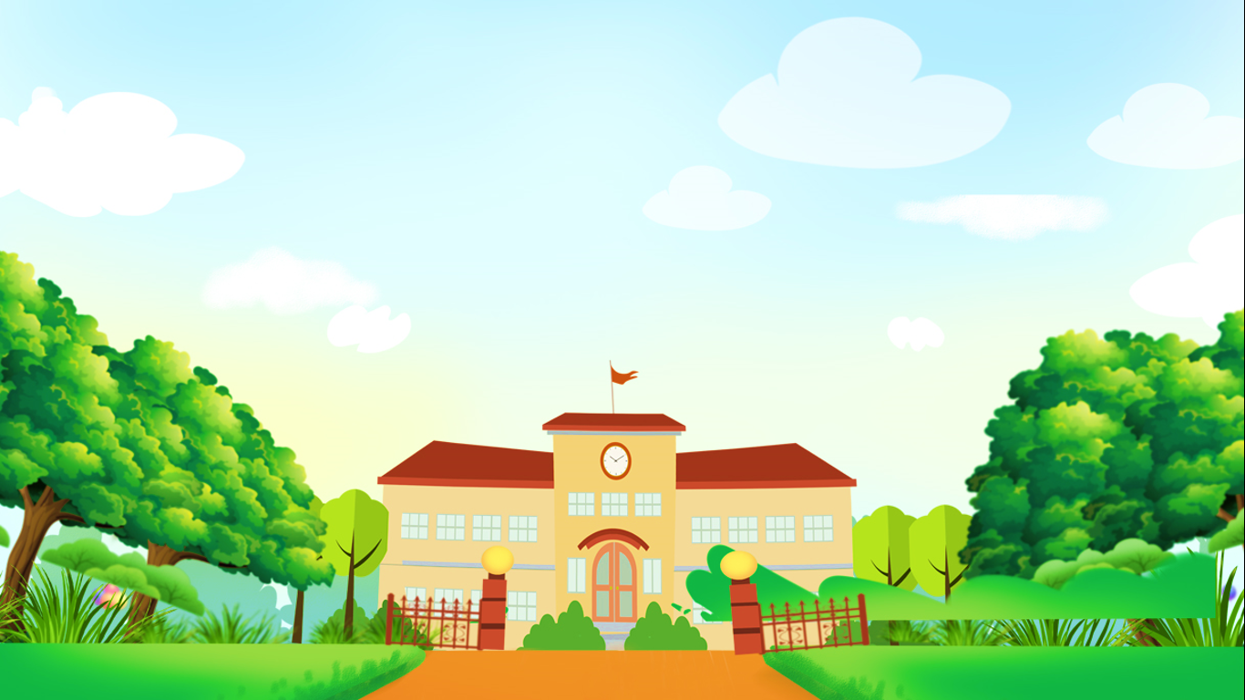




Tự nhiên và Xã hội
Măng Non
Chăm sóc, bảo vệ cơ quan vận động
Chăm sóc, bảo vệ cơ quan vận động
Măng Non
(Tiết 2)
Măng Non
MĂNG NON – TÀI LIỆU TIỂU HỌC
Mời truy cập: MĂNG NON- TÀI LIỆU TIỂU HỌC | Facebook
SĐT ZALO : 0382348780 - 0984848929
Măng Non
Sản phẩm của Măng Non – Tài liệu Tiểu học.
Nghiêm cấm buôn bán, sao chép và chỉnh sửa để thu lợi nhuận.

Slide 2
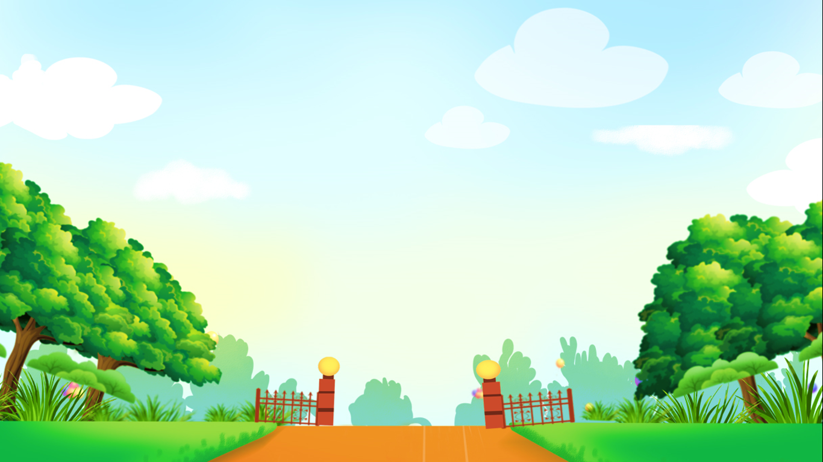


Măng Non
01
Hoạt động
Măng Non
khám phá
Măng Non
MĂNG NON – TÀI LIỆU TIỂU HỌC
Mời truy cập: MĂNG NON- TÀI LIỆU TIỂU HỌC | Facebook
SĐT ZALO : 0382348780 - 0984848929
Măng Non
Sản phẩm của Măng Non – Tài liệu Tiểu học.
Nghiêm cấm buôn bán, sao chép và chỉnh sửa để thu lợi nhuận.

Slide 3
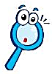
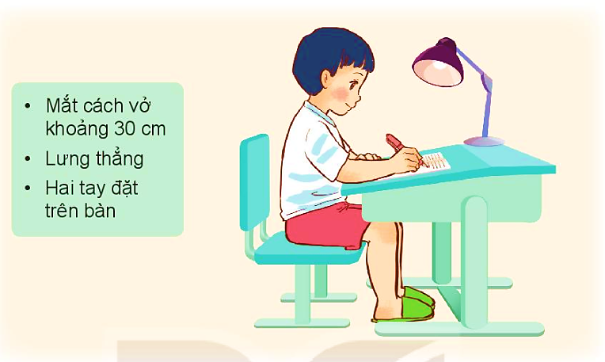
1. Nêu các yêu cầu về tư thế ngồi học để cột sống không bị cong vẹo.
Quan sát tranh sgk/tr 84 và nêu tư thế ngồi học đúng.
Mắt cách vở khoảng 30 cm
Lưng thẳng
Hai tay đặt trên bàn

